Slide 1
CATALOGO de productos d’elulake.

Slide 2
PRODUCTOS:
Corchos (llaveros)
Fardelejos
Chorizo
Vino
Pimientos de piquillo
Miel
Alegría riojana

Slide 3
MIEL RIOJANA
Se selecciona la miel por su origen floral, dependiendo de la secreción de néctar de las principales plantas melíferas que tenemos en La Rioja.
40 años garantizando la calidad de las mieles que consiguen de la abundante flora de los entornos ecológicos de La Rioja.

Slide 4
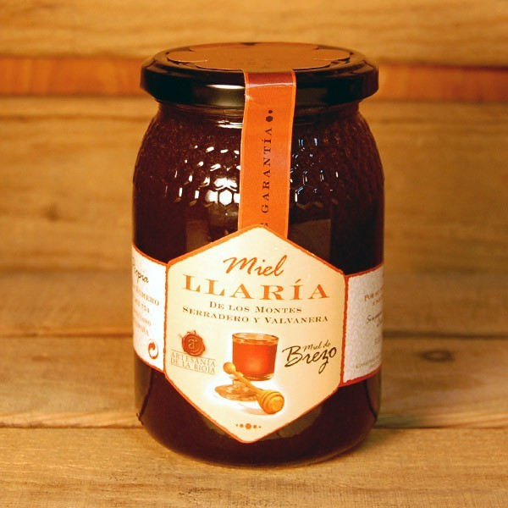
MIEL LLARíA
Nombre: Miel Llaría
Precio:8,00€
Peso: 480gr

Slide 5
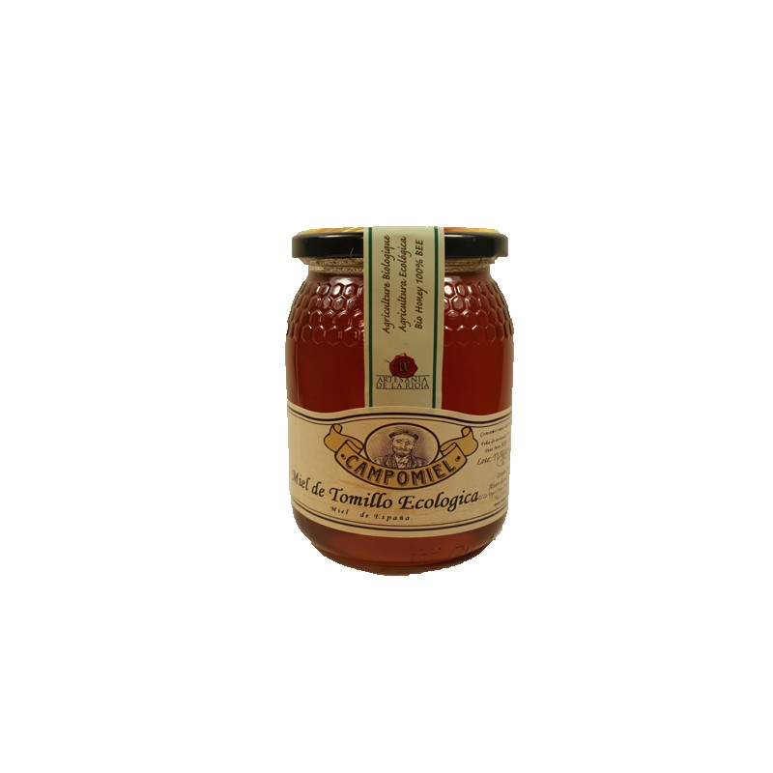
CAMPOMIEL
Nombre: Campomiel
Precio: 9,00€
Peso: 500gr

Slide 6
CHORIZO RIOJANO
El Chorizo Riojano, que a veces presenta un toque ligeramente picante, está compuesto de carne y tocino de gran calidad, picados correctamente y mezclados y amasados con pimentón Extra 100%, sal y ajo, y embutidos en tripas de animales de abasto y curado.

Slide 7
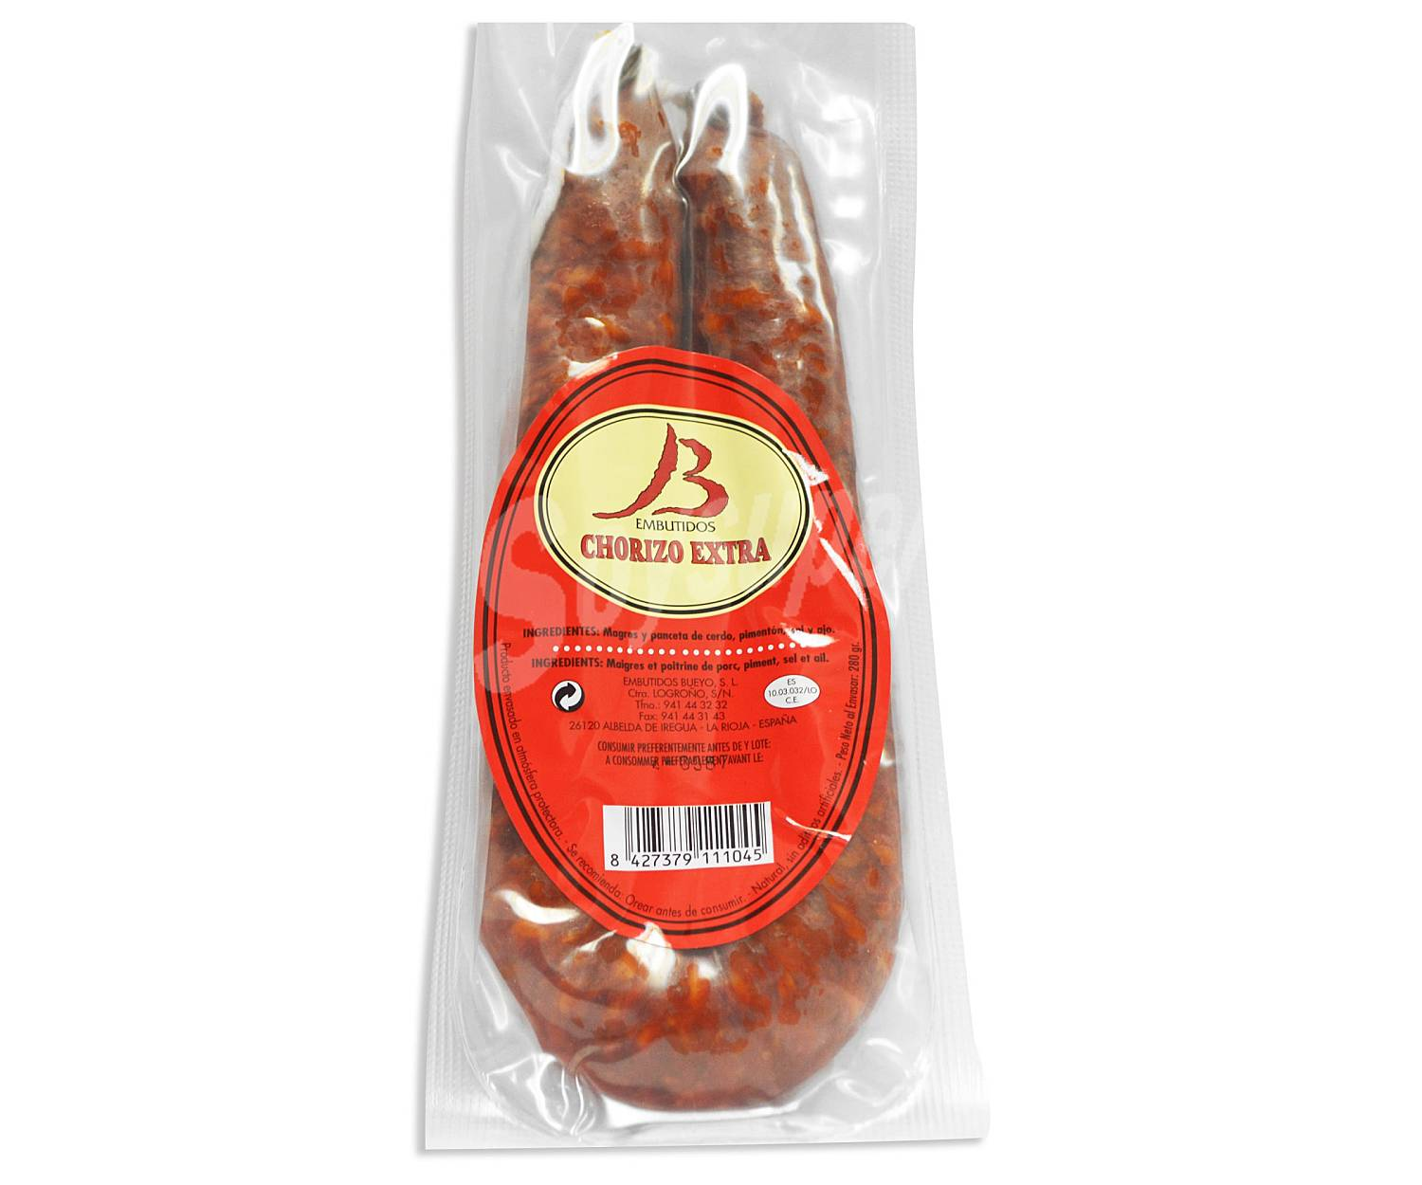
CHORIZO SARTA BUEYO
Nombre: Sarta Bueyo
Peso: 275 g
Precio: 3,00€ la unidad

Slide 8
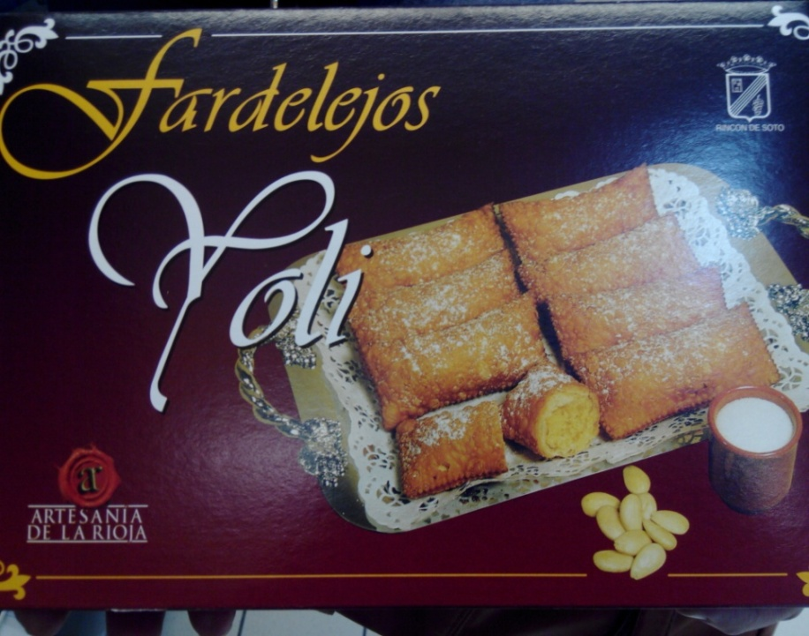
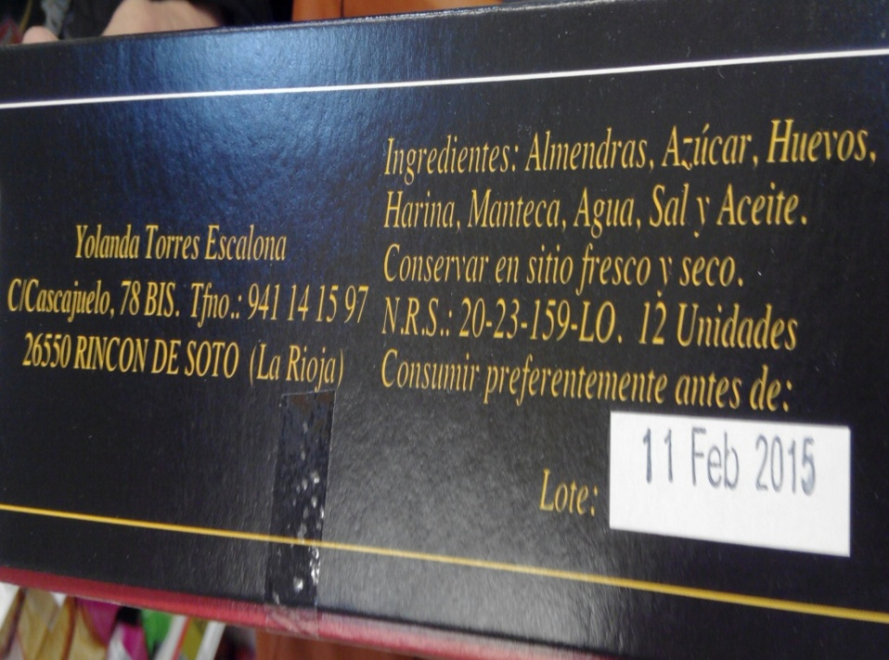
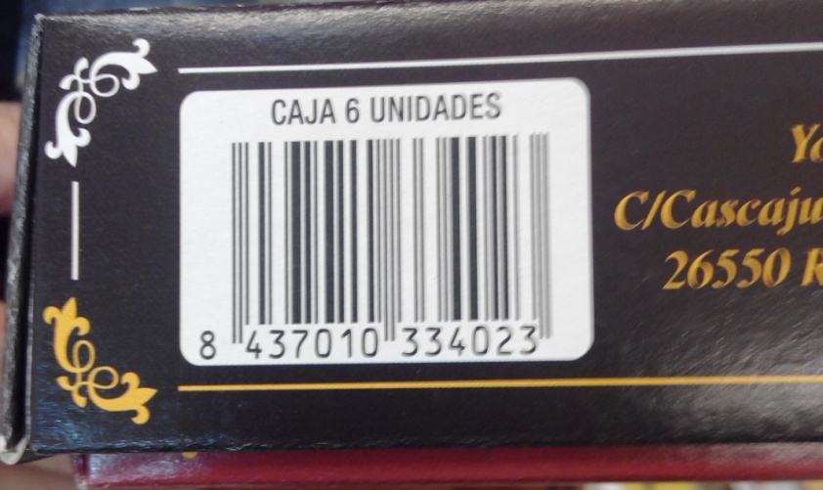
Postre típico riojano a base de almendras. Caja de 6 unidades
Precio: 6,95€

Slide 9
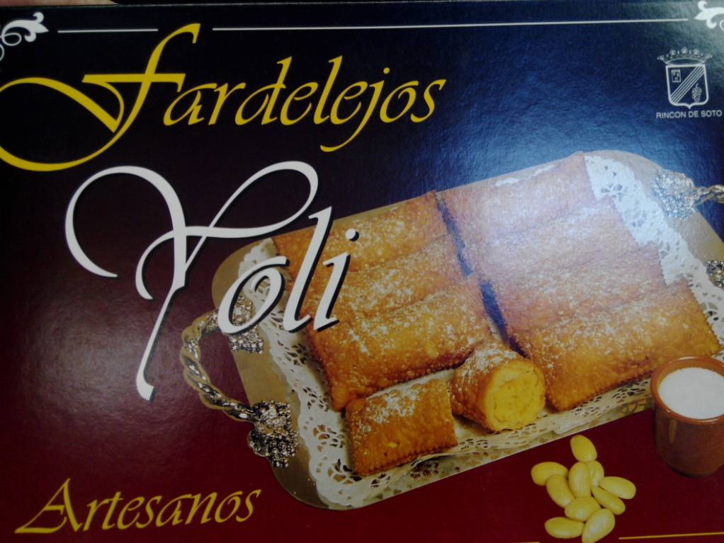
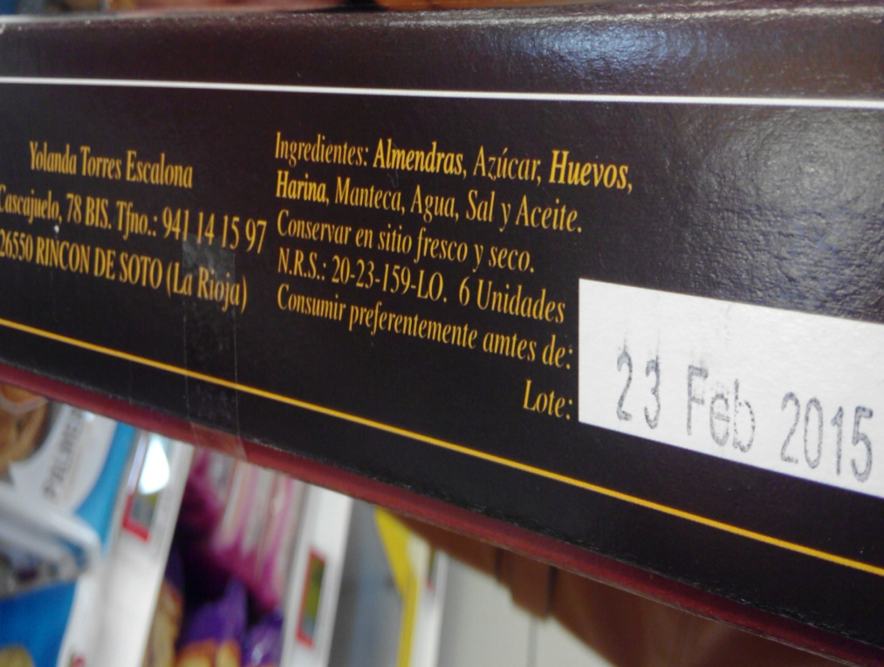
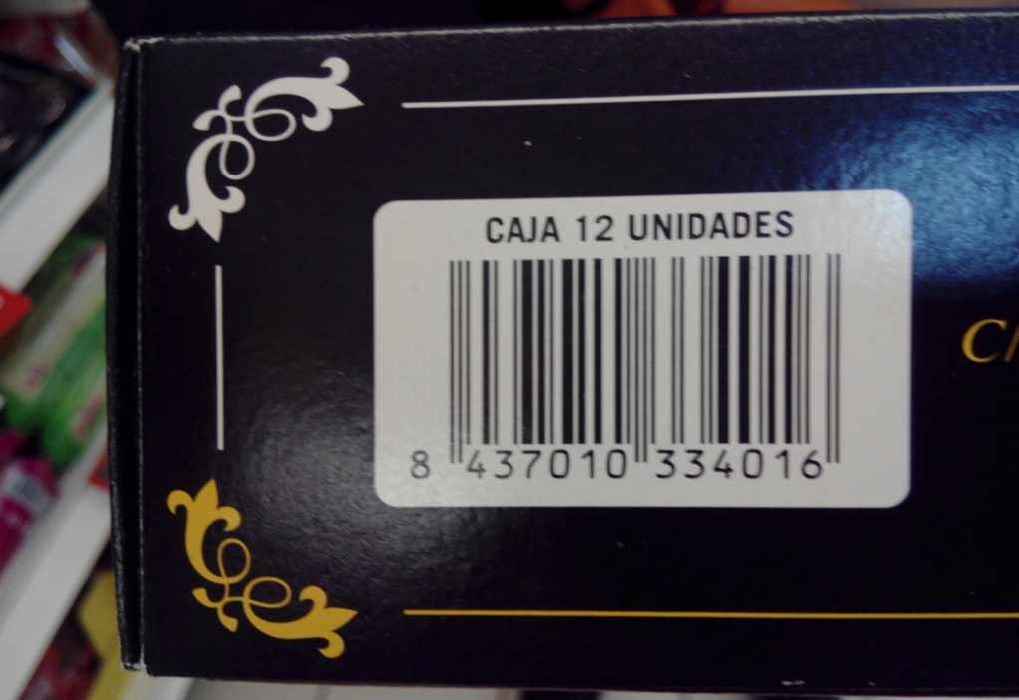
Postre típico riojano a base de almendras. Caja 12 unidades.
Precio: 10,00€

Slide 10
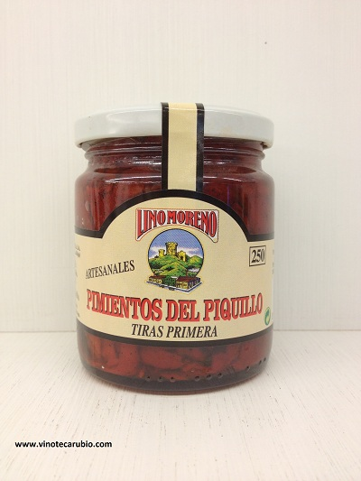
Pimientos el piquillo
Pimiento de piquillo
artesanal riojano en tiras
290gr.
Precio:4,99€

Slide 11
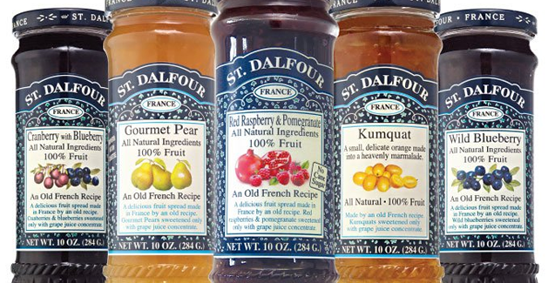
Mermelada de frutas
Una exquisita mermelada de diferentes sabores exóticos . Precio:4,95€

Slide 12
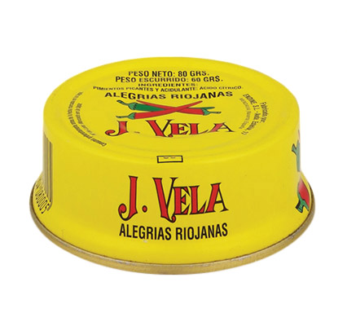
ALEGRÍA RIOJANA
Producto de pimientos riojanos picantes, perfecto para acompañar tortilla, judías, patatas a la riojana, bacalao a la riojana, o un huevo frito, etc.
Peso neto: 88g
Peso escurrido: 60g
Precio: 2,20€

Slide 13
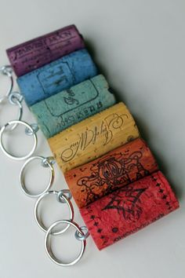
Llaveros corchos
Llaveros hechos a mano.
Precio:1,50€

Slide 14
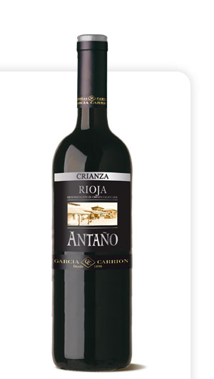
VINO DE RIOJA: Antaño
-Vino Tinto Crianza de 2012
-Marca Antaño
-Denominación De Origen Calificada
-Elaborado con uvas de nuestras viñas de calidad
-12meses en barrica
-75cl.
Precio: 12€

Slide 15
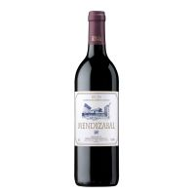
Vino de rioja: Mendizabal
Vino Tinto cosecha del 2013
Marca Mendizabal
Denominación De Origen Calificada
75cl
Precio: 10€

